Slide 1
Actualisation VIH/IST/Hépatites
Formation en santé sexuelle des CeGIDD
Module 1
Quimper, 24 mars 2022
Dr Cédric Arvieux – COREVIH-Bretagne

Slide 2
Au programme…
VIH : épidémiologie 2020 en Bretagne et ailleurs, traitements actuels et futurs, modalités de suivi…
IST : épidémiologie 2020, traitements actuels, spécificité de la prise en charge des infections à Clamydiae, gonocoque, Mycoplasma, Papillomavirus et de la syphilis.
Hépatites B et C : épidémiologie 2020, principes du suivi et de la prise en charge, modalités thérapeutiques
Et au fur et à mesure des sujets, nous verrons les outils de la prévention des IST : vaccination, préservatifs, TasP, TPE, PrEP, …

Slide 3
Infection par le VIH

Slide 4
Epidémiologie de l’infection VIH

Slide 5
Vous êtes séronégatif et avez des rapports sexuel vaginaux sans préservatif avec un/une partenaire vivant avec le VIH non traité. Quel est approximativement votre risque d’acquisition du VIH à chaque rapport ?
0,005% (5/100.000)
0,05% (5/10.000)
0,5% (5/1000)
5% (5/100)
50% (1/2)

Slide 6
Vous êtes séronégatif et avez des rapports sexuel vaginaux sans préservatif avec un/une partenaire vivant avec le VIH non traité. Quel est approximativement votre risque d’acquisition du VIH à chaque rapport ?
0,005% (5/100.000)
0,05% (5/10.000)
0,5% (5/1000)
5% (5/100)
50% (1/2)

Slide 7

Risque de transmission du VIH

Slide 8
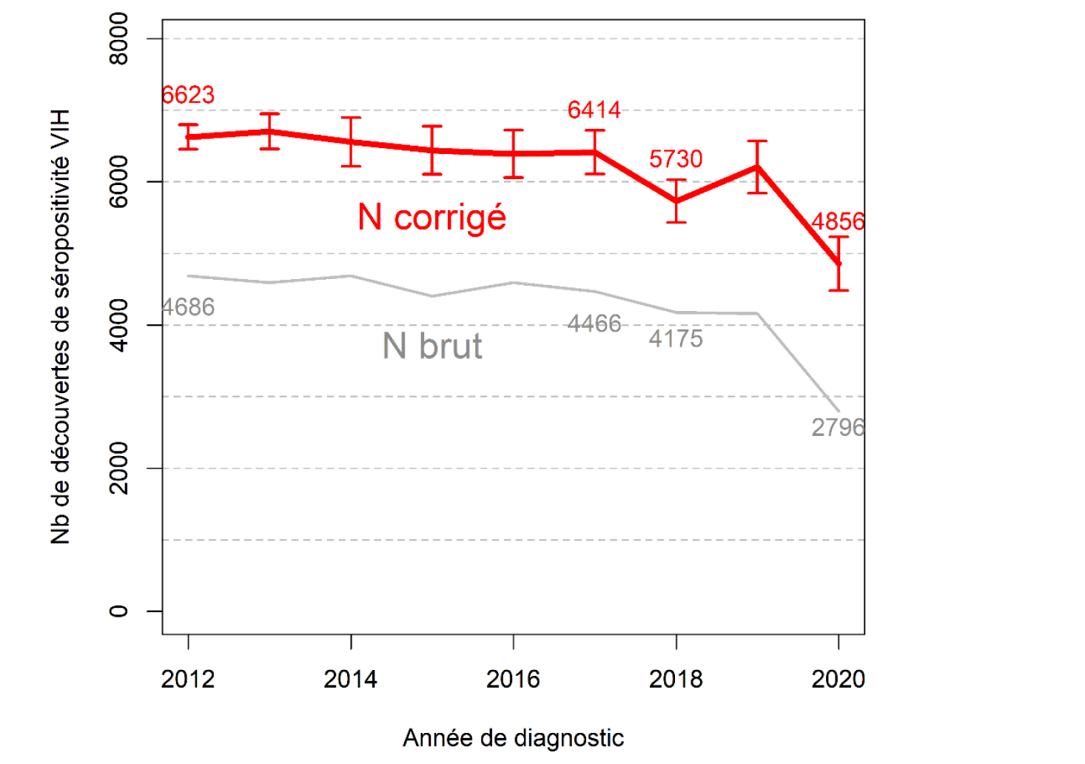
Nombre de personnes découvrant leur séropositivité VIH : 2012 - 2020
Source : Santé publique France; Données de la déclaration obligatoire du VIH au 30/06/2021 corrigées pour les délais, la sous déclaration et les valeurs manquantes
Notes:
Explication à la baisse entre 2019 et 2020
Moins de dépistage lié au COVID ++/
Diminution de l’exposition chez les plus à risque ? (Démontré chez les HSH pour le 1er confinement)
Diminution des flux migratoires ?

Slide 9
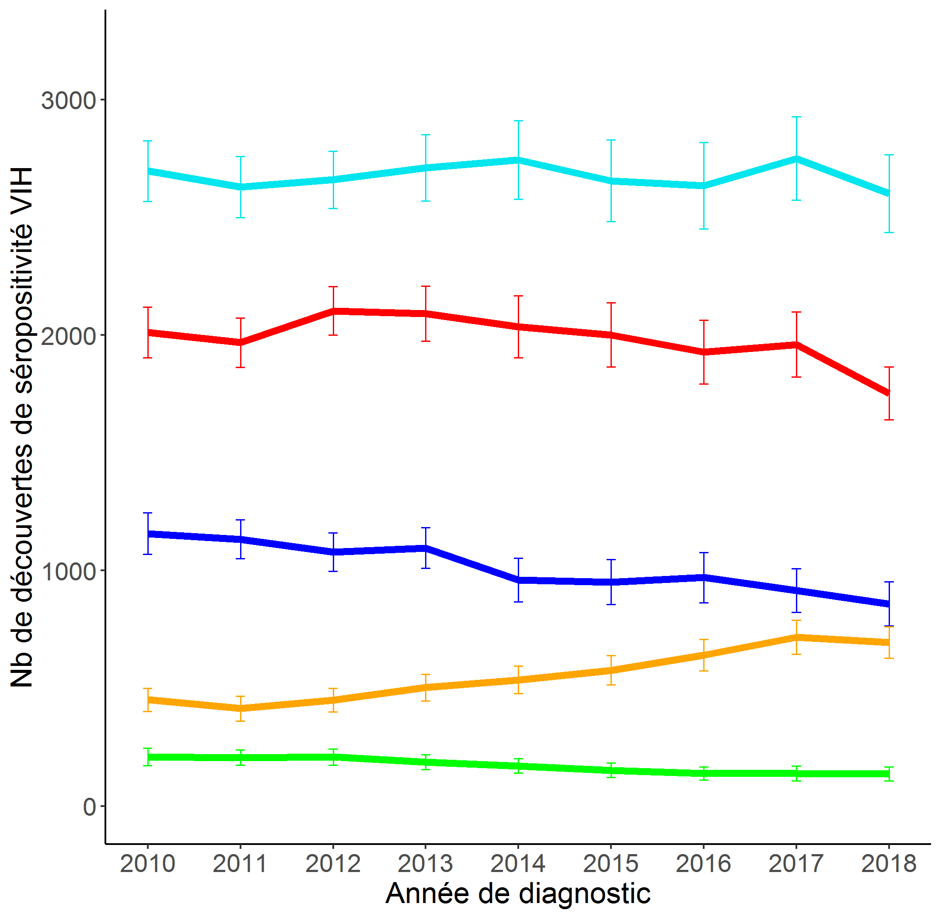
DIMINUTION CHEZ LES HSH NÉS EN FRANCE, AUGMENTATION CHEZ CEUX NÉS À L’ ÉTRANGER
Évolution 2013 - 2018
Hétérosexuel(le)s né(e)s à l’étranger
HSH nés en France : -16%
Hétérosexuel(le)s né(e)s en France
HSH nés à l’étranger : +38%
UDI : -27%
Source : Santé publique France; Données de la déclaration obligatoire du VIH au 31/03/2019, corrigées pour les délais, la sous déclaration et les valeurs manquantes

Slide 10
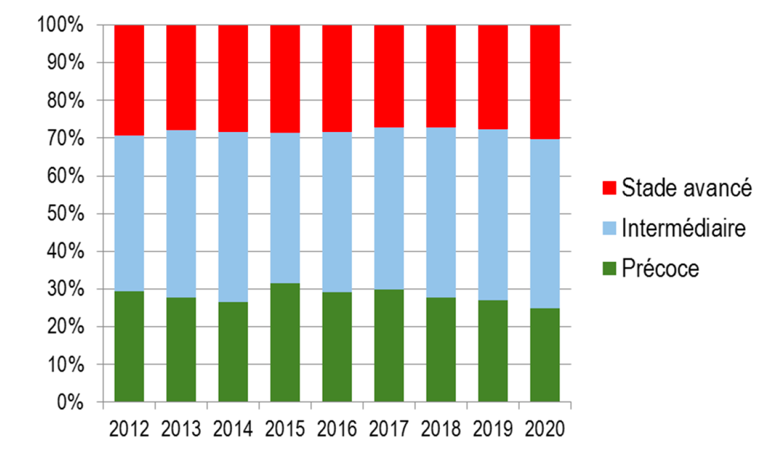
Tendances en temps de confinementS…
Diminution des dépistages de VIH
  - 14 % (5,2 M de sérologies)
Diminution des « découvertes » entre 2019 et 2020
  HSH : -15 %
  Nés à l’étranger : - 28% !
Découvertes à un stade avancé : 30%
Données « Bulletin de Santé Publique » - SpF – 1er décembre 2021

Slide 11
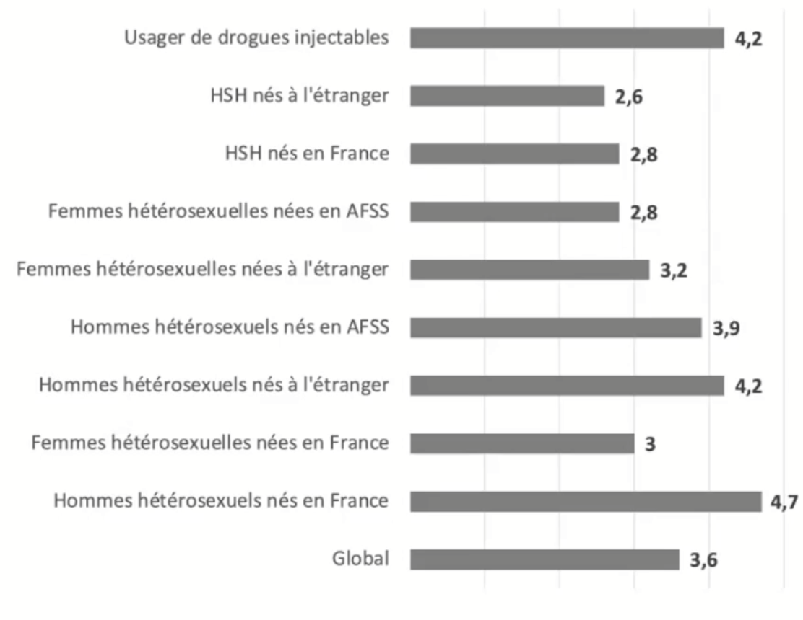
Délai médian entre infection et diagnostic
Beaucoup trop long !!
Données sur la période 2014-2018
D’après Virginie Supervie INSERM – Congrès SFLS Grenoble Septembre 2021

Slide 12

En Bretagne

Slide 13
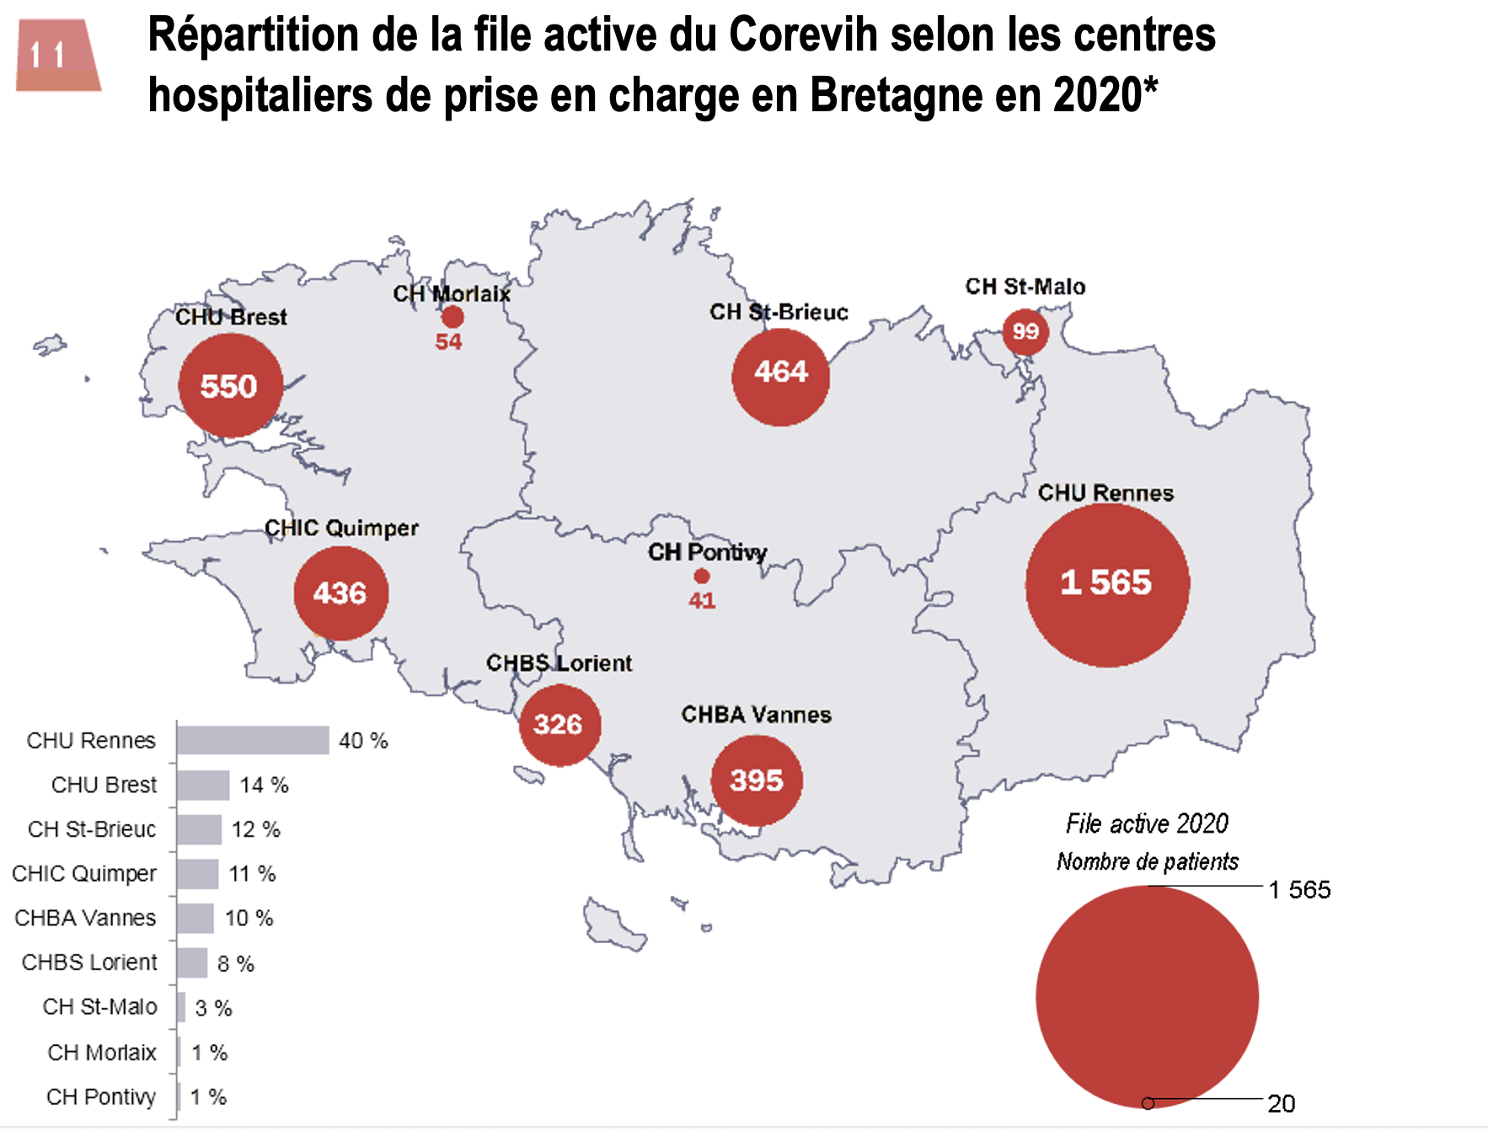
4.000 patients suivis en Bretagne
Quimper: 4ème plus importante file active de la région

Slide 14
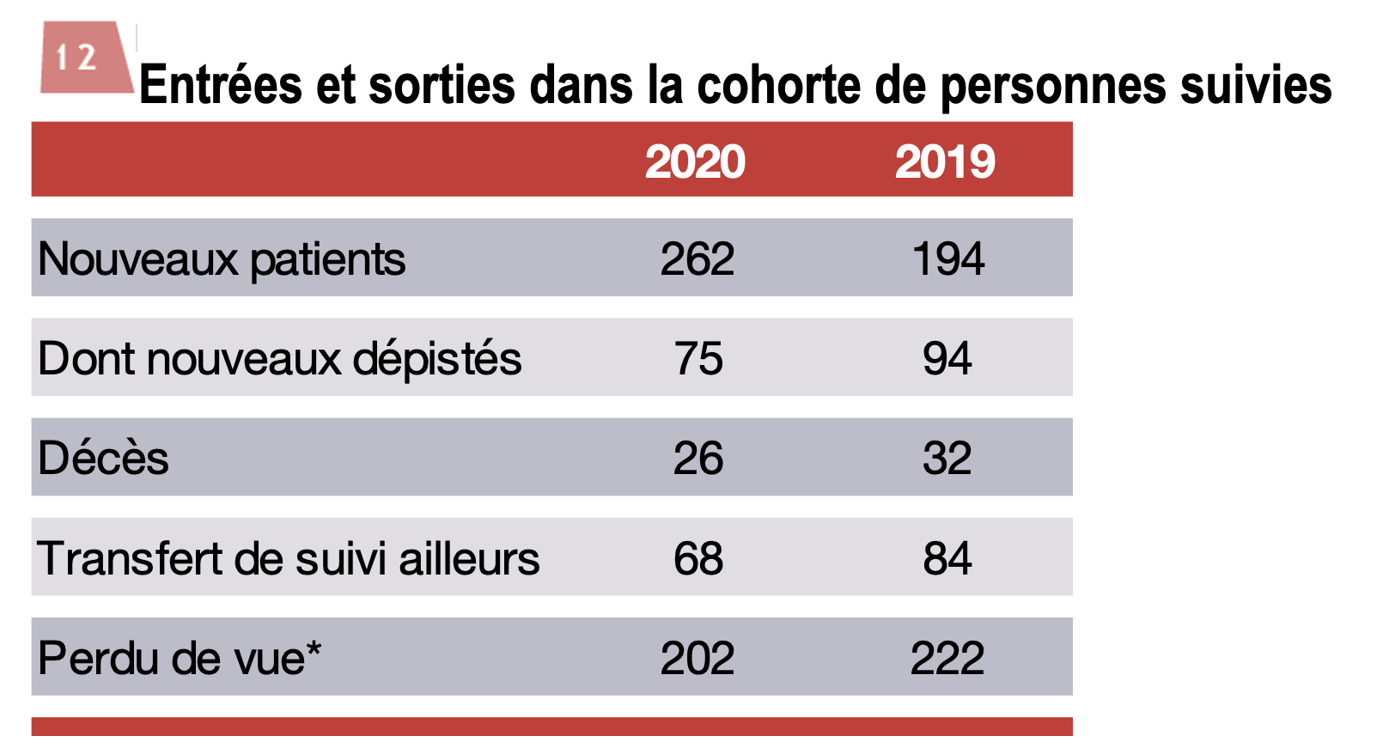
Une file active « dynamique », mais peu de nouveaux décès ou découvertes…

Slide 15
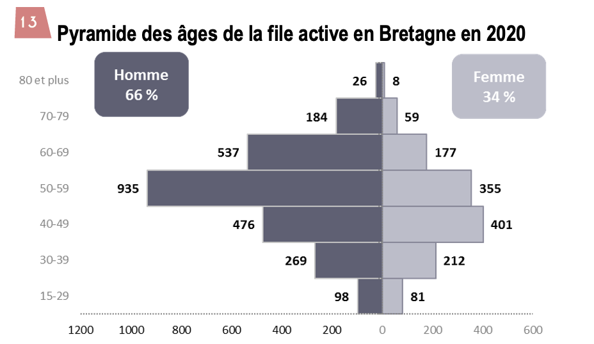
Une population qui ne rajeunit pas…

Slide 16
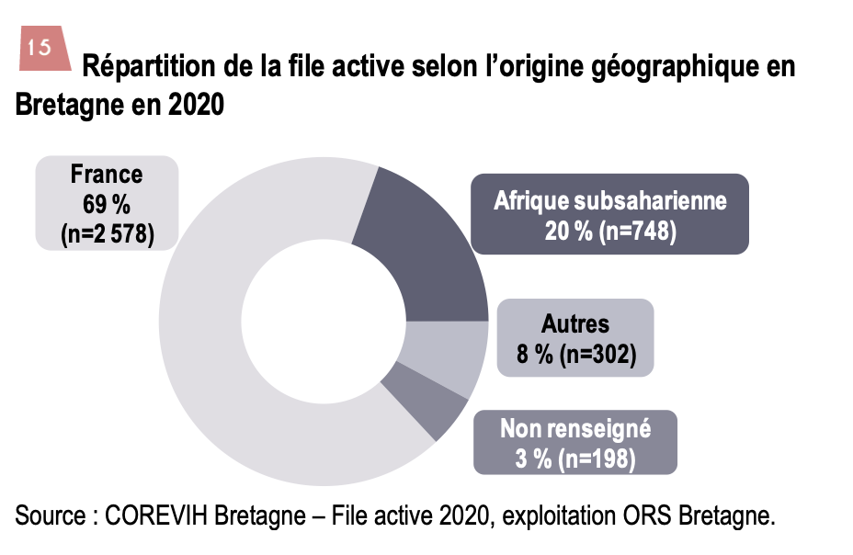
Une augmentation progressive mais lente de la proportion des PVVIH nés en Afrique Susaharienne

Slide 17
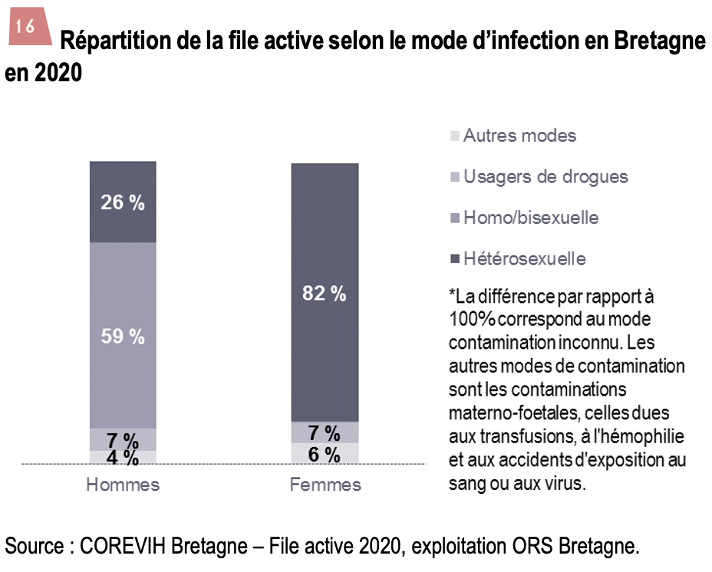
Les hommes ont majoritairement été infectés suite à un contact sexuel avec un homme… et les femmes aussi !
<<<<

Slide 18
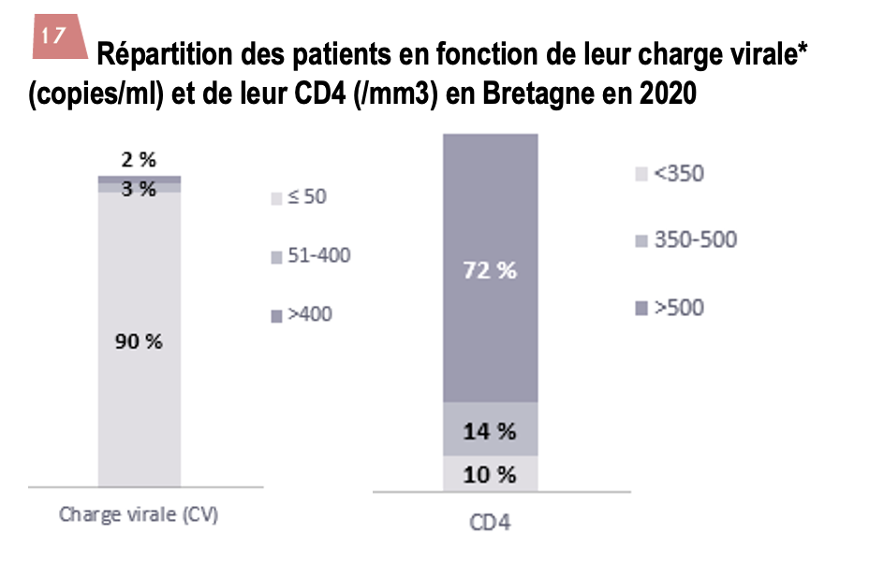
Du point de vue biologique, des patients qui vont plutôt bien…

Slide 19
En en 2020
3 930 personnes vivant avec le VIH suivies
  69% nés en France, 20% nés en Afrique subsaharienne
Majoritairement des hommes (2/3), dont 60% par transmission homosexuelle
≤ ¼ ont atteint le stade SIDA
75 nouveaux diagnostics (1/3 = tardif, dont 11 SIDA)
  Afrique : 30 % (mais 75% des femmes)
  Hommes (77%) : 65 % transmissions HSH *
* Pour les modes de transmission « connus »

Slide 20
Prise en charge

Slide 21
Recommandations thérapeutiques
Traiter dès le dépistage
  Stratégie « Tester et traiter »
La « trithérapie » reste le traitement de 1ère ligne
Traiter tôt = majoration de l’effet « TasP »
  Etude de Rakaï avant les ARV
    Pas de transmission dans les couples sérodifférents si CV < 1.500 cop/mL
  Cohorte EPF
    ZÉRO transmission mère-enfant si la CV est indétectable dès la conception (> 5.000 femmes)
  Etudes Partner
    AUCUNE transmission liée, quel que soit les modes de rapports sexuels dans les couples sérodifférents, quand le partenaire qui vit avec le VH à une CV < 200 cop/mL

Slide 22


Slide 23
Les tendances actuelles et l’avenir
Allégements +++ quand la charge virale est durablement indétectable
  Bithérapies
  Trithérapies en traitement séquentiel
    5 jours sur 7 ou 4 jours sur 7 (étude Quatuor)
  Bithérapies injectables par voie IM (bimestriel)
  En PrEP
    PrEP en injectable bimestrielle (Cabotégravir)
    PrEP en monothérapie orale mensuelle ou en implant annuel (Islatravir) ?
    PrEP en injectable sous cutané tous les 6 mois (Lenacapavir) ?

Slide 24

Le suivi
Suivi spécialisé : souvent semestriel après les 1er mois, voire annuel
Augmentation de l’âge → poids des comorbidités
  Diabète ++
  Cancers dits « non liés au SIDA »
  Cardio vasculaire
    Rôle MAJEUR de la morbidité LIÉE AU TABAC
Tendance à rejoindre l’espérance de vie de la population générale
Poids +++ des discriminations

Slide 25
Quel rôle pour le traitement antirétroviral dans la prévention du VIH ?
Le traitement ARV comme prévention : TasP
  Le fait de donner un traitement ARV va éviter la TRANSMISSION du virus VIH
Le traitement comme prévention de la mère à l’enfant (PTME)
  Pendant la grossesse
  Pendant l’allaitement
Le traitement ARV donné pour éviter d’être infecté par le VIH avant exposition : La prévention pré exposition (PrEP) → Module 4
Le traitement ARV donné pour éviter d’être infecté par le VIH après exposition : La prévention post exposition (PEP ou TPE) → Module 4

Slide 26

Infections Sexuellement Transmissibles

Slide 27

Le contexte…

Slide 28
Petit Rappel
Gonocoque
  Symptomatique (urétrite) ou asymptomatique
  Dissémination possible (arthrites, péricardites)
  Proche du méningocoque (Neisseria) : Attention à l’interprétation des PCR/Gorge
Chlamydiae
  Très souvent asymptomatique
  Dissémination locorégionale possible
  Formes symptomatiques particulières selon les souches (LGV)
  Risque : infertilité féminine par atteinte des trompes
    1 000 cas chlamydioses (femmes de 16 à 44 ans) donneraient 171 IGH, 73 salpingites, 2 GEU et 5,1 lésions tubaires (1)
    Ailleurs, risque estimé à de lésions des trompes: 0,43% d’IGH et 0,02 % de lésions tubaires (2)
Price MJ et al. Health Technol Asses 2016; 20:1-250 (2) Van Valkengoed et al. Int J Epidemiol 2004; 33: 416-25

Slide 29
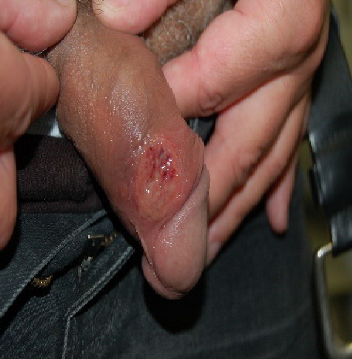
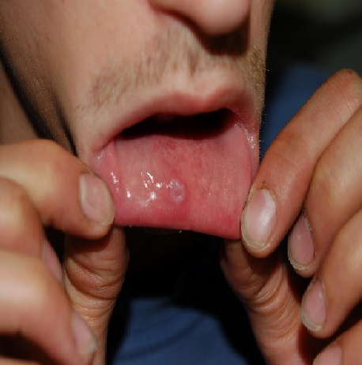
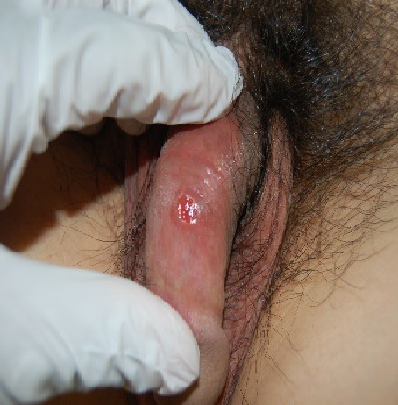
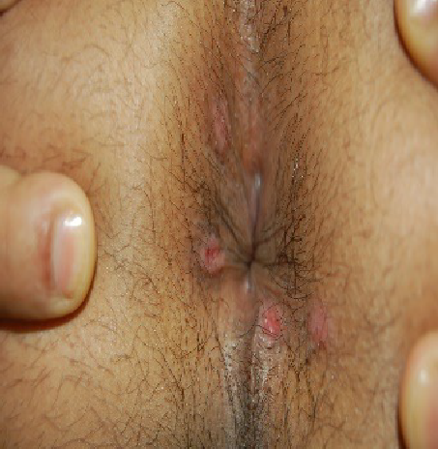
Petit Rappel (2)
Syphilis
  Symptomatique ou asymptomatique
    « La grande simulatrice »
  Formes aiguës et chroniques
  Transmission verticale gravissime pour le nouveau-né
  Toute ulcération génitale est une syphilis
  jusqu’à preuve du contraire…

Slide 30
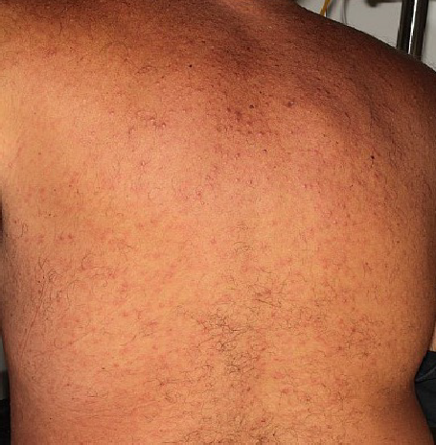
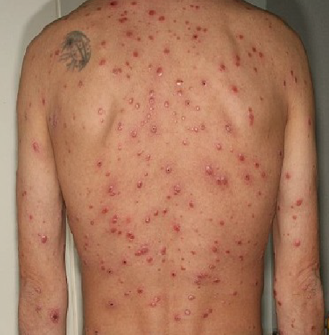
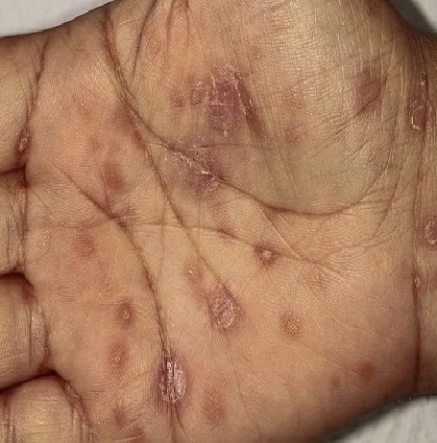
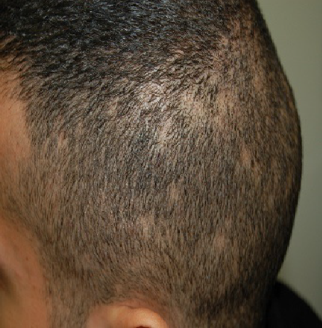
Petit Rappel (2)
Syphilis
  Symptomatique ou asymptomatique
    « La grande simulatrice »
  Formes aiguës et chroniques
  Transmission verticale gravissime pour le nouveau-né
  Toute ulcération génitale est une syphilis
  jusqu’à preuve du contraire…

Slide 31
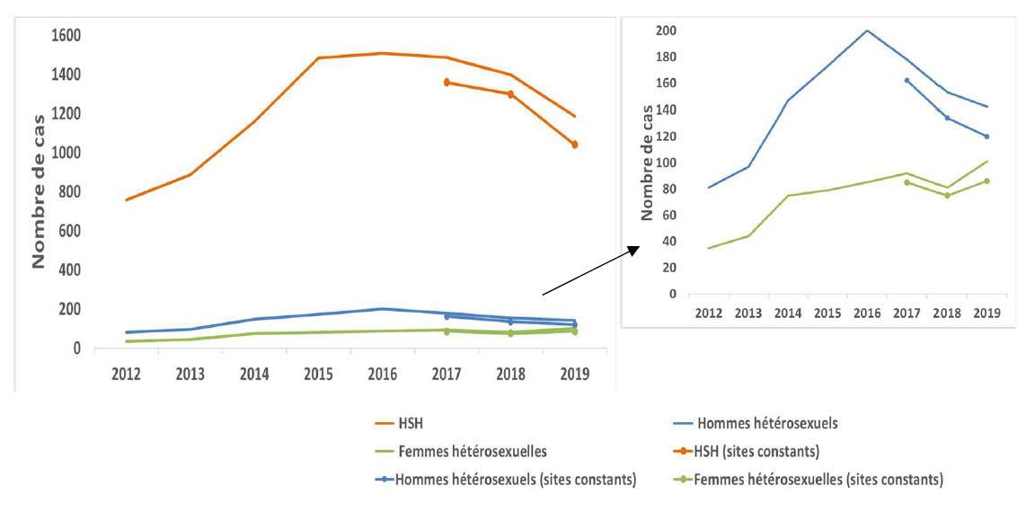
Syphilis 2012-2019
Source : Santé publique France 2020

Slide 32
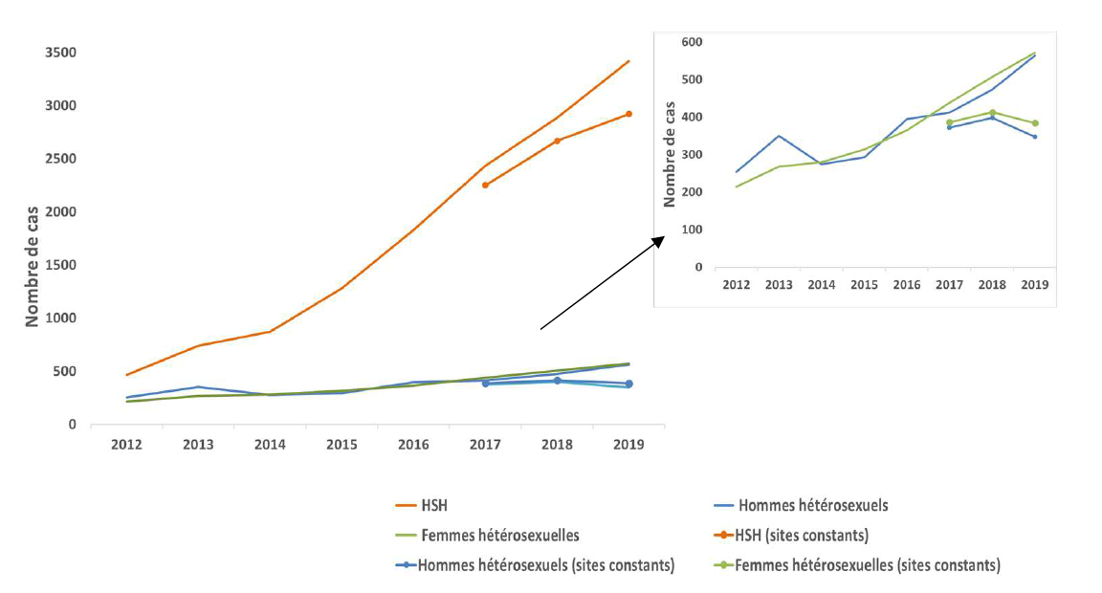
Gonocoque, 2012 - 2019
Source : Santé publique France 2020

Slide 33
Le petit cas clinique

Slide 34
Erwan, 22 ans
Vient consulter pour une urétrite évoluant depuis une dizaine de jours
ATCD
  Vaccination : pense être « à jour »
  Pas d’IST diagnostiquée jusqu’alors
  Jamais fait de « dépistage »
  Pratiques sexuelles : ≈10 partenaires masculins par mois

Slide 35
Plan de diagnostic pour Erwan
En 1ère intention
  Prélèvement urétral de l’écoulement (réservé aux « symptomatiques »)
  PCR gonocoque et Chlamydiae « 3 sites »
    Si fait en libéral : Prise en charge assurance maladie depuis juillet 2018 65% + mutuelle
  Sérologie VIH/VHB/VHC
  Sérologie Syphilis
En 2nde intention si échec 1ère ligne
  PCR Mycoplasma genitalium

Slide 36
Ne pas oublier le plan de prévention pour Erwan !
Vaccination VHB selon résultats sérologie
Vaccination VHA
Vaccination HPV (Gardasil 9™)
PrEP par ténofovir/emtricitabine
Prescrire les préservatifs (remboursé assurance maladies 65% + Mutuelle) …

Slide 37
Plan thérapeutique pour Erwan
En fonction des résultats des examens complémentaires
  Neisseria Gonorrhae
  Chlamydiae trachomatis
  Mycoplasma genitalium
  Syphilis

Slide 38
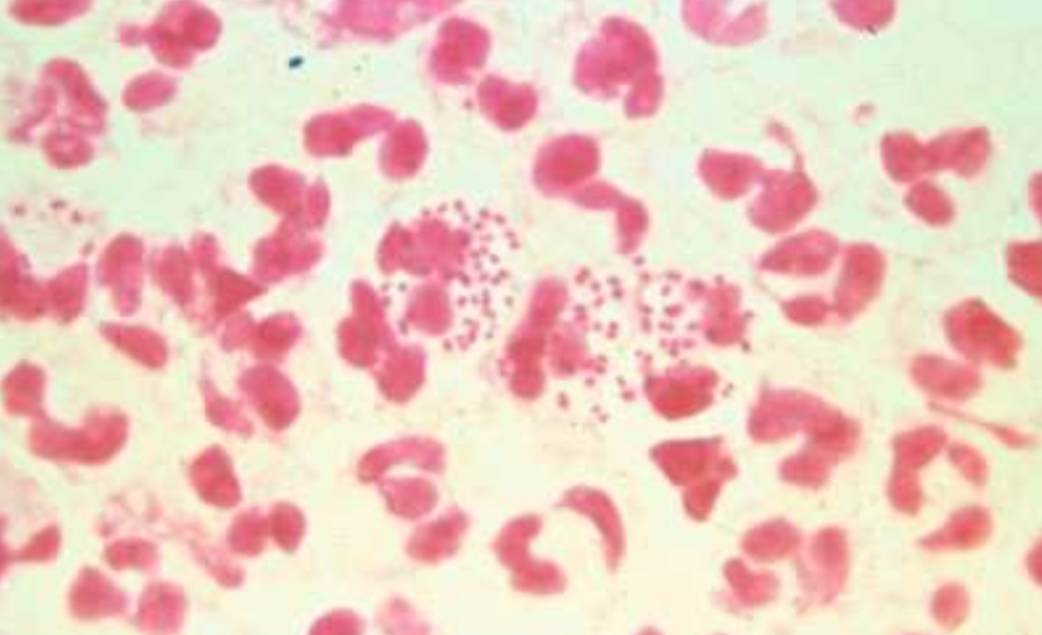
Gonocoque

Slide 39
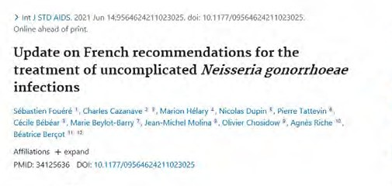
Traitement de 1ère intention des infections gonococciques
La Dose Unique (DU) de ceftriaxone IM reste la règle
  Pour les formes symptomatiques ou asymptomatiques
  Pour les localisations génitales, anales ou pharyngées
  1g IM* x 1
    95% d’efficacité, excellente tolérance
  Pas de DU dans les formes compliquées
Résistance 2015
  Péni G : 20% R
  Cyclines : 45% R
  Quinolones : 40% R
Adjoindre Azithromycine 2g pour les personnes infectées en Asie
* Nouvelles recommandations 2022 à venir

Slide 40
Traitement de 2nde intention des infections gonococciques
Vraiment du 2nd choix !!
Gentamicine 240 mg IM x 1 en DU
  uniquement pour les localisations génitales
Ciprofloxacine sous réserver de l’ATBgramme
  500 mg x1 en dose unique

Slide 41

Chlamydiae

Slide 42
Recommandations HAS 2018
Lieux | Population | Modalités
CeGIDD CPEF Centres IVG Cabinets libéraux Médecine G, Gynécologie Sage Femme | Dépistage systématique des femmes âgées de 15-25 ans y compris les femmes enceintes Dépistage ciblé des : Hommes sexuellement actifs avec FDR Femmes sexuellement actives >25 ans avec FDR - Femmes enceintes consultant pour IVG | Par test d’amplification sur auto-prélèvements (ou cliniciens) Rythme : Annuel si CT- 3-6 mois si CT+ 3 mois pour les HSH Pas de test de contrôle systématique (sauf femme enceinte) TT partenaire via la personne infectée
Réévaluation de la stratégie de dépistage des infections à Chlamydia trachomatis, HAS, septembre 2018

Slide 43
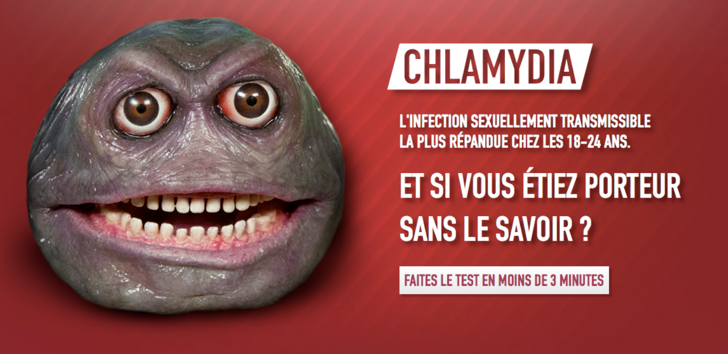
Pas de difficultés thérapeutiques particulières
Doxycycline
  100 mg x 2/j x 7 jours
Azythromycine
  La dose unique est efficace (1g) mais induit des résistances de Mycoplasma genitalium !

Slide 44
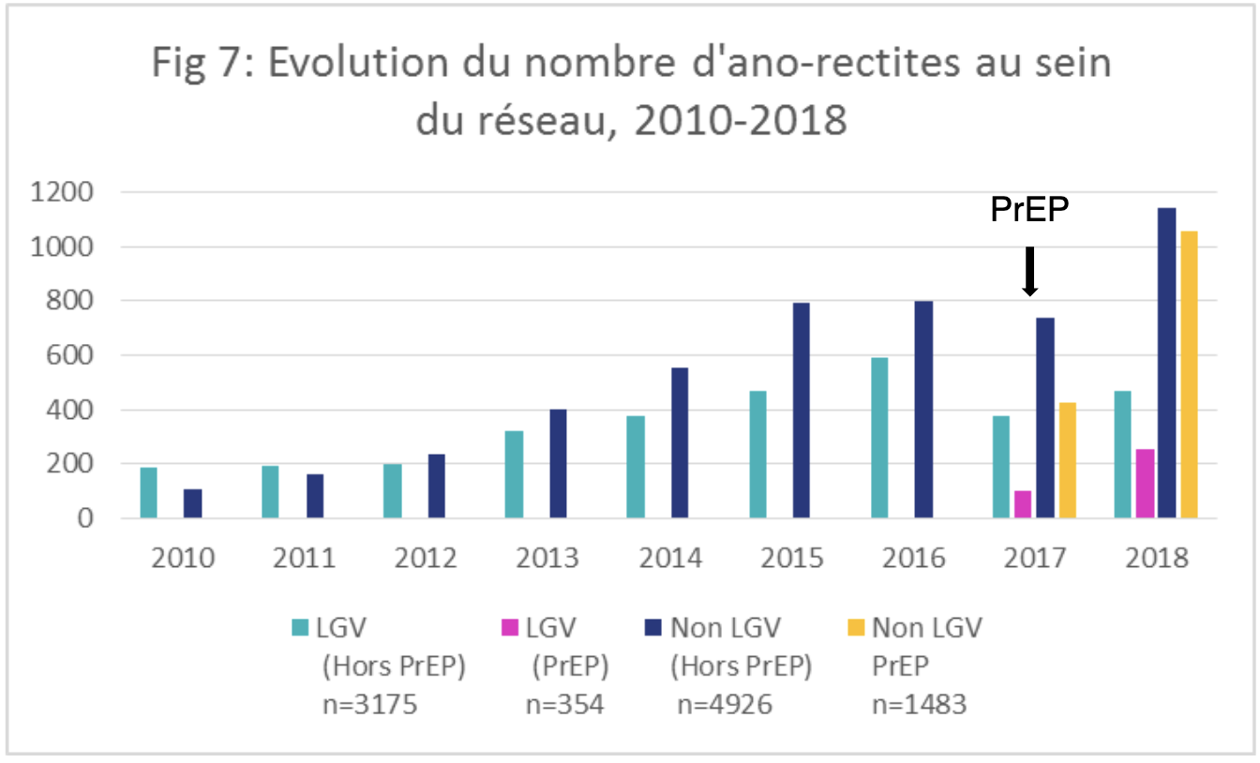
Mais attention aux lymphogranulomatoses vénériennes (LGV)…
C. trachomatis génovar L (Maladie de Nicolas Favre)
Essentiellement forme rectale des HSH
13,7% des CT rectales en 2020 sont des LGV
Forme plus résistante au traitement
  1ère intention : Doxycycline 100 mg x 2 po 21 jours
Données CNR Chlamydiae 2019 et SpF 2021

Slide 45
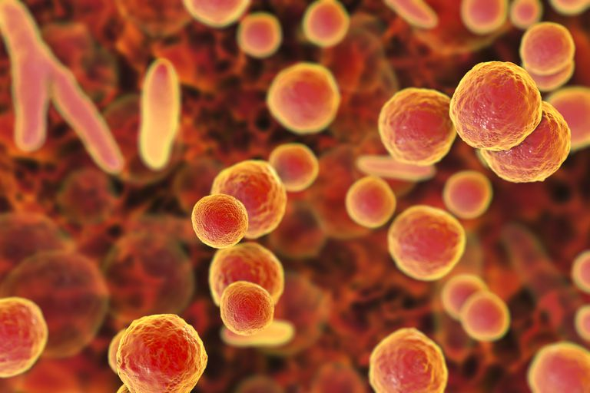
Mycoplasmes, dont M. genitalium
La prise de tête !

Slide 46
Mycoplasmes
M. hominis et ureaplasma
  Pathogénicité ?
  Pas de traitement habituellement
  Sensible aux cyclines
M. genitalium
  3ème cause d’urétrite chez l’homme

Slide 47
M. genitalium : prévalence
En population générale : 1-3%
Un peu plus élevé chez la femme
Populations à risque : 4-40%
Hautement prévalent
  Chez les HSH
    En particulier VIH+
Manhart L, et al. Am J Public Health 2007
Sonnenberg P, et al. Int J Epidemiol. 2015
Bissessor M. et al. Clin Microbiol and Infect 2016
Soni, S.et al.. Sex Trans Infect 2010

Slide 48
Enjeux
Bactérie naturellement assez résistante
  44-90% aux macrolides
  5-15% aux quinolones
Le traitement minute des autres IST par azithromycine augmente le niveau de résistance en cas de portage
Peu d’antibiotiques « de réserve» en cas de résistance à la 1ère ligne

Slide 49
Quand dépister?
Ne pas rechercher systématiquement M. genitalium !!
Dépistage « par mégarde » d’un sujet asymptomatique
  NE PAS TRAITER
  NE PAS TESTER LES PARTENAIRES ASYMPTOMATIQUES
Recherche à réserver aux personnes symptomatiques et à leurs partenaires symptomatiques
Demander systématiquement la sensibilité aux macrolides en cas de PCR Mycoplasma positive et patient symptomatique
  Problème de prise en charge par l’assurance maladie
Communiqué de la SFD et du CNR IST bactériennes, déc 2018

Slide 50
Stratégie thérapeuttique
Souche sensible aux macrolides
  Doxycycline 100 x 2 pendant 7 jours (diminution de la charge bactérienne)
  Puis Azithromycine 1000 mg J1 et 500 mg de J2 à J4 (2,5g en tout)
Souche résistante aux macrolides
  Doxycycline 100 x 2 pendant 7 jours (diminution de la charge bactérienne)
  Puis Moxifloxacine 400 mg x 1/j pendant 7 jours
En cas d’échec, possibilité d’utiliser la pristinamycine 1g/j x 10 jours

Slide 51
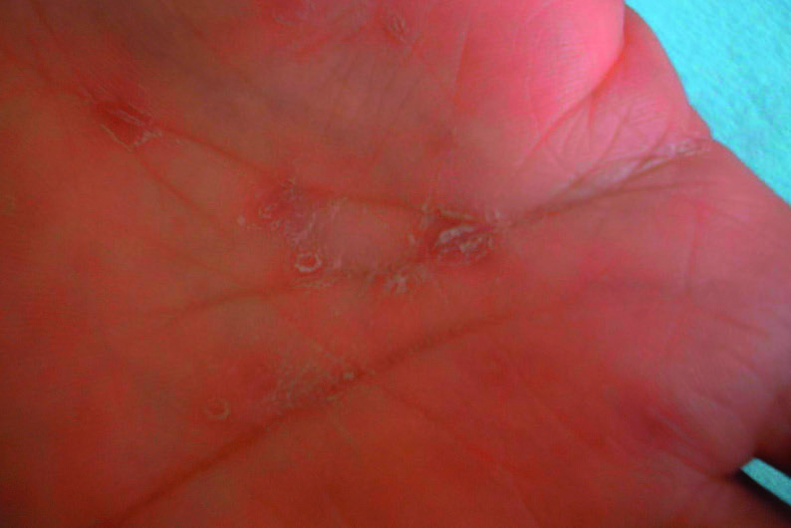
Syphilis

Slide 52
Pas de nouveauté pour la syphilis de base…
 | Syphilis précoce < 1an | Syphilis tardive > 1 an ou inconnu | Remarques
Benzyl-benzathine-Pénicilline | 2,4 M UI x 1 IM | 2,4 M UI x 3 IM | 1er choix
Doxycycline | 100 mg x 2/j 14 j | 100 mg x 2/j 28 j | CI : < 8 ans, grossesse
Ceftriaxone | 1 g/j 8 à 10 j | 500 mg/j 28 j ? | Alternative peu documentée, spectre large, demi-vie plus courte

Slide 53
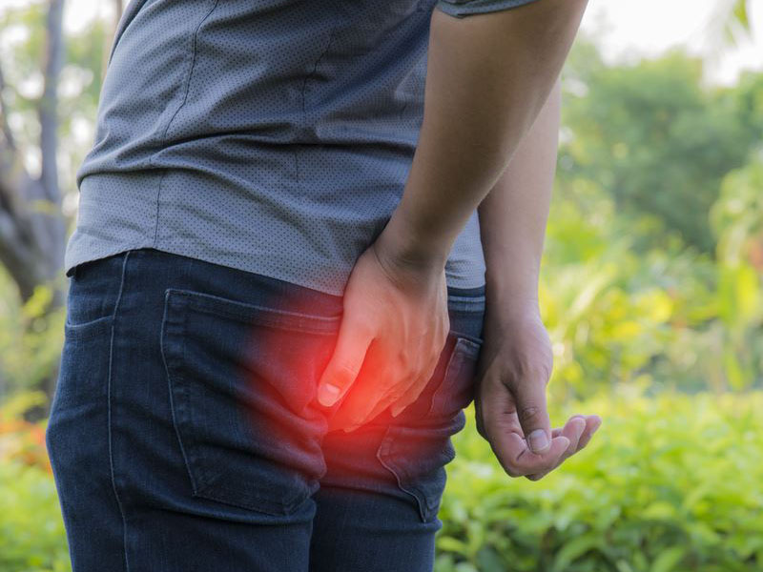
Modalités pratiques
Bien penser à faire la dilution de la Benzyl Benzathine Pénicilline dans 8 mL de Lidocaïne à 2%, ou à préinjecter la lidocaïne (avec un robinet 2 voies)

Slide 54
Papillomavirus = HPV

Slide 55
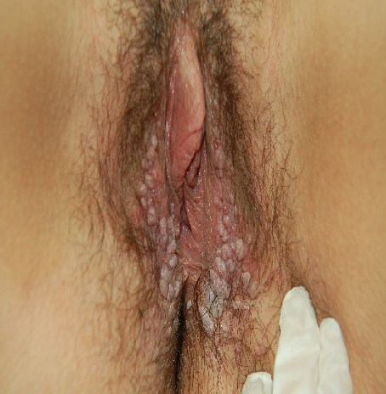
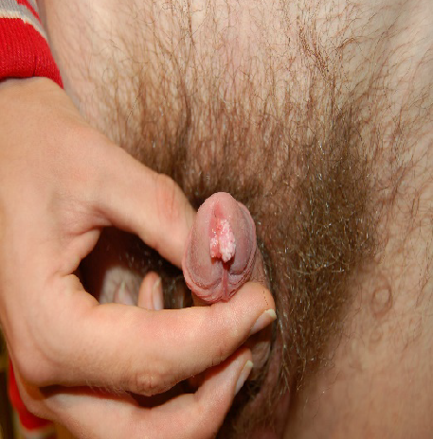
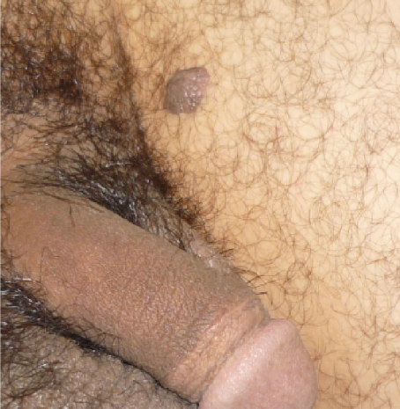
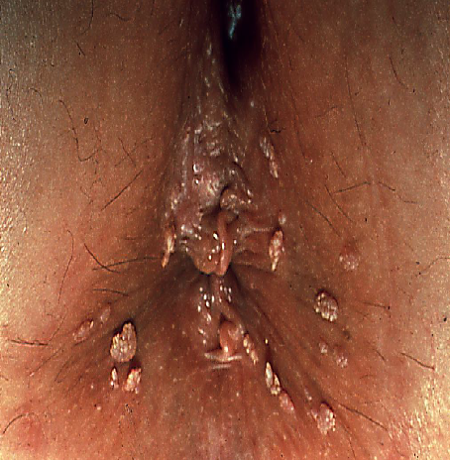
Papilloma virus
Plus de 200 espèces
Oncogènes et non-oncogènes
  Cancers
  Condylomes
  Papillomatose laryngée (enfants)
  Rien…
Prédictifs +++
  Cancers du col de l’utérus
  Cancers du canal anal, cancers ORL
Peu de traitements efficaces hors
ablation des lésions ou traitements
locaux
Remerciements : Dr Isabelle ETIENNEY

Slide 56

Vaccination anti- HPV
Vaccin quadri ou nonavalents (efficaces condylomes)
Vaccination
  Très efficace
    Diminution nette des cancers du col
  Très bien tolérée
Vacciner toutes les personnes éligibles au calendrier vaccinal
  Garçons
  Filles
En cas d’exposition préalable (condylomes présents)
  Essais en cours en thérapeutique curative
  Essais en cours en traitement préventif des récidives de condylomes
Notes:
Seuls les vaccins quadri- et nona-valents (ciblant HPV6 et HPV11) sont efficaces dans la prévention des condylomes
Avec près de 15 ans de recul post AMM, c’est une vaccination extrêmement efficace avec des effets secondaires rares et bénins (douleur, réaction au point d’injection…)
Toute personne éligible aux termes du calendrier vaccinal de la DGS et n’ayant pas déjà eu des condylomes devrait être vaccinée
L’intérêt chez les patients ayant déjà eu des condylomes (prophylaxie des récidives) fait actuellement l’objet d’un essai clinique mais n’est pas démontré à ce jour
L’intérêt chez des patients ayant des condylomes évolutifs (curatif) va faire également l’objet d’études mais paraît beaucoup moins probable

Slide 57
Synthèse

Slide 58
En résumé
Micro-organisme | Traitement
 | En 1ère intention | En 2nde intention
Urétrite ou cervicite/Gonocoque | Ceftriaxone 1000 mg DU | Gentamicine* Ciprofloxacine** 500 mg DU
Urétrite ou cervicite à Chlamydiae trachomatis | Doxycycline 100x2x7j | Azithromycine 1g DU
Urétrite ou cervico-vaginite à Mycoplasma genitalium | Doxycycline 100x2x7j puis AZM 500 3 jours 2,5g Doxycycline 100x2x7j puis Moxiflo 7 jours | Doxycycline 100x2x7j puis pristinamycine 10 j
Trichomonas vaginalis | Azolés (métronidazole…) 2g DU
Syphilis | Benzyl-pénicilline ou péni G IV | Doxycycline
*Uniquement urétrite
** Antibiogramme nécessaire
Caumes E. Pilly 2021
Jensen JS et al. 2016 European guideline on M. genitalium infections
Notes:
Attention la genta ne diffuse pas en oropharyngée
L’utilisation des macrolides ou de la cipro pour le gono nécessite un ATBgramme
M. Genitalium n’est pas sensible aux cyclines ou a l’azithro DU

Slide 59
Cas contacts
Syphilis
  Traitement des partenaires des 6 dernières semaines indépendamment de la sérologie
Chlamydia
  Traitement aussi des partenaires récents, mais jusqu’à quand ?
Mycoplasma genitalium
  Traitement uniquement si le sujet source est symptomatique…
  Problème de l’antibiorésistance ++
Gonocoque
    Fardeau écologique des C3G répétées…

Slide 60
Et surtout ne pas oublier :
- les vaccinations
- Le traitement des partenaires !
- Le préservatif 7 jours
Les préservatifs achetés en pharmacie sont remboursés par l’assurance maladie/mutuelles (60/40)
Possibilité de prescription annuelle

Slide 61
Hépatites

Slide 62
Hépatite B

Slide 63
Épidémiologie de l’hépatite B en France
Un peu moins de 300.000 personnes infectées par le VHB en France
20% des 6.000 nouveau-nés/an de mère HBs+ échappent à la vaccination →infectés chroniques
En 2001: taux de décès attribuable au VHB: 2,2/100.000, soit 1.327 décès
Nombre de cas d’hépatite B aiguës symptomatiques : 1021 à 1622 / an
Seulement 44,8% des personnes porteuses de l’Ag HBs connaissent leur statut
BEH 2009; Mai, 20-21, BEH 2013; Mai, 210-213; BEH 2016; Mai, 237-243

Slide 64
Hépatite B: transmission
Virus résistant:
  7 jours dans l’environnement
  pendant 5 mn à 100°C, 10 h à 60°C
  à la congélation
De la mère à l’enfant, surtout pendant la naissance
  Surtout si mère AgHBs et AgHBe + (70–100% en Asie/ 40% en Afrique)
  Vs moindre transmission si AgHBs + AgHBe – (5–30% en Asie/ 5% en Afrique)
  Risque d’évolution vers hépatite chronique de 90%
Transmission horizontale
  Par voie sanguine
  Par voie sexuelle
  Par contact rapproché (famille, collectivité d’enfants)

Slide 65
Hépatite B: les marqueurs sérologiques
Ag HBs:
  signe l’infection
  Persistance > 6 mois = infection chronique
Ac antiHBs:
  Signe la guérison / la vaccination
Ac anti HBc:
  IgM : infection aigue
  IgG: infection chronique ou guérie
Ag Hbe:
  Si positif, témoigne d’une infection VHB active réplicative
  Absent ou plus rare chez les patients ayant des mutations précore et du core

Slide 66
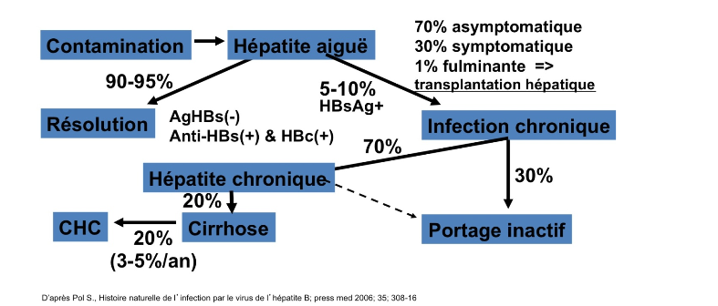
Hépatite B: évolution naturelle de la maladie
Incubation de 6 semaines à 4 mois

Slide 67
Hépatite B: évolution naturelle de la maladie
Virus non cytopathogène
  Dégâts hépatique ←→réponse immunitaire (cellulaire T)
Évolution variable selon :
  Age de contamination:
    Si à la naissance: 90% d’hépatite chronique
    Si < 4ans: 30% d’hépatite chronique
  Comorbidité
    Si VIH: x5 risque d’hépatite chronique

Slide 68
Les antiviraux ayant l’AMM pour le traitement de l’hépatite B chronique
Classes
Analogues de Nucleosides | Lamivudine (Zeffix) Entecavir (Baraclude) Telbivudine (Sebivo)
Analogues de Nucleotides | Adefovir dipivoxil (Hepsera) Tenofovir disoproxil fumarate (Viread)
Cytokines | Pegylated Interferon alfa-2a (Pegasys)

Slide 69
Points clés:
Maladie fréquente, grave et souvent méconnue
  280 000 porteurs chroniques en France (1300 décès par an)
  1ère cause de cancer du foie dans le monde
  Souvent asymptomatique, ou symptômes non spécifiques
  60 000 personnes connaissent leur maladie, 20 000 sont traitées
Persistance virale
  Pas d’éradication du génome viral
  Surveillance prolongée, possibilité de réactivations
Différentes formes d’hépatites en fonction de l’interaction virus /hôte
  Portage inactif / hépatite chronique / cirrhose / cancer du foie
Traitements efficaces mais le plus souvent au long cours
Dépistage et vaccination

Slide 70
Hépatite C

Slide 71
En France
Ac anti VHC 0,84% (Sud est = 1%)
Portage chronique du virus : 0,53% population générale
– 65% soit 232 196 personnes
Précarité : CMUc 2,49% vs 0,74% pop générale
Nouvelles contaminations par usage de drogue : 2.700 à 4.400/ an
2.600 décès/an (cirrhose cancer du foie)

Slide 72
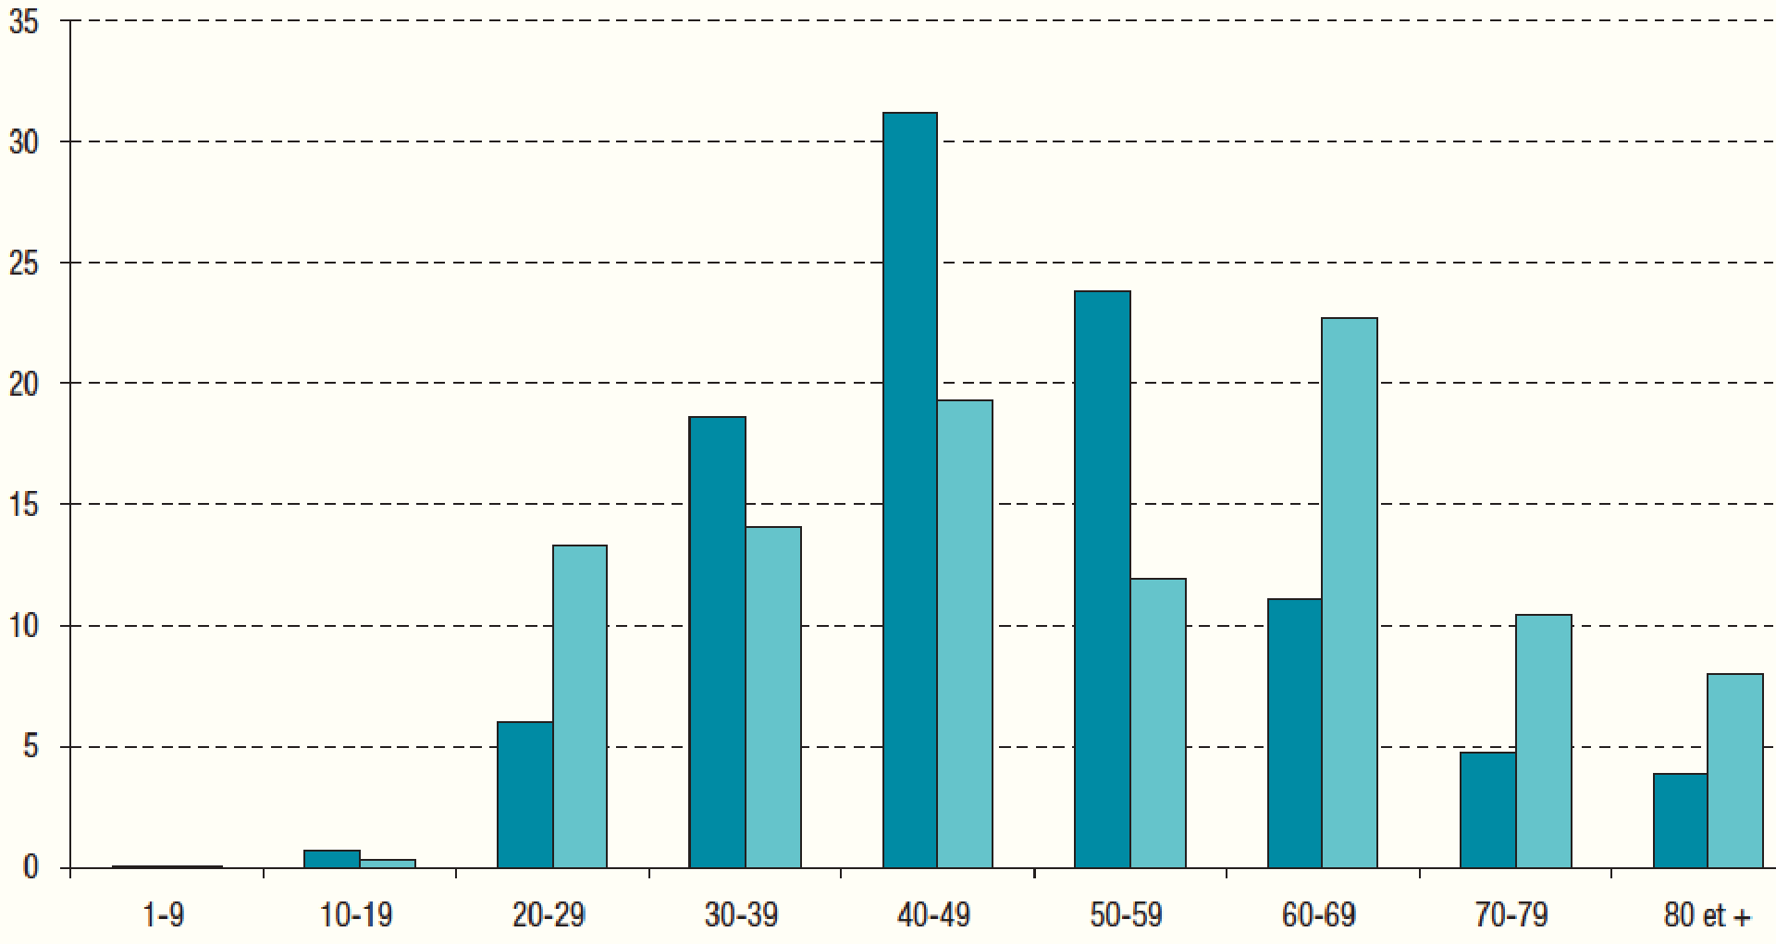




Prévalence de l’hépatite C en France
Répartition par âge et sexe des sérologies VHC confirmées + (enquête LaboHep 2013)
%
Hommes
Femmes
Pioche C, et al. Bull Epidémiol Hebd. 2016;(13-14):224-9

Slide 73
Histoire naturelle de l'infection virale C
Hépatite aiguë
Contage
Lymphome
30%
70%
Hépatite chronique
Guérison
Vascularite
10 à 50 ans
20%
1 à 2%
Cryoglobulinémie
Accélérateurs
Alcool/canabis Surpoids/obesité Age
VIH/immunodépression
3% / an
Cirrhose
40%
Lymphotropisme
Carcinome hépatocellulaire
Insuffisance hépatique
Hypertension portale

Slide 74
Tests virologiques
-
Pas de contact avec le VHC
Sérologie virale C
+
Hépatite C aiguë, chronique ou guérie
-
Hépatite guérie si 2 ARN indétectables
ARN VHC
+
Hépatite C chronique
+
-
Hépatite C aiguë
> 6 mois
Génotype viral (sous-types 1 à 7)

Slide 75
Parcours simplifié
Sérologie VHC positive
Charge virale VHC Détectable
NON
Antécédent de traitement de l’hépatite C
Comorbidités
Elasticité hépatique par Fibroscan® < 10 kPa ou Fibrotest® ≤ 0,58 ou Fibromètre® ≤ 0,786
Traitement pangénotypique Epclusa® ou Maviret®
Prise en charge
simplifiée
OUI

Slide 76
En Conclusion

Slide 77

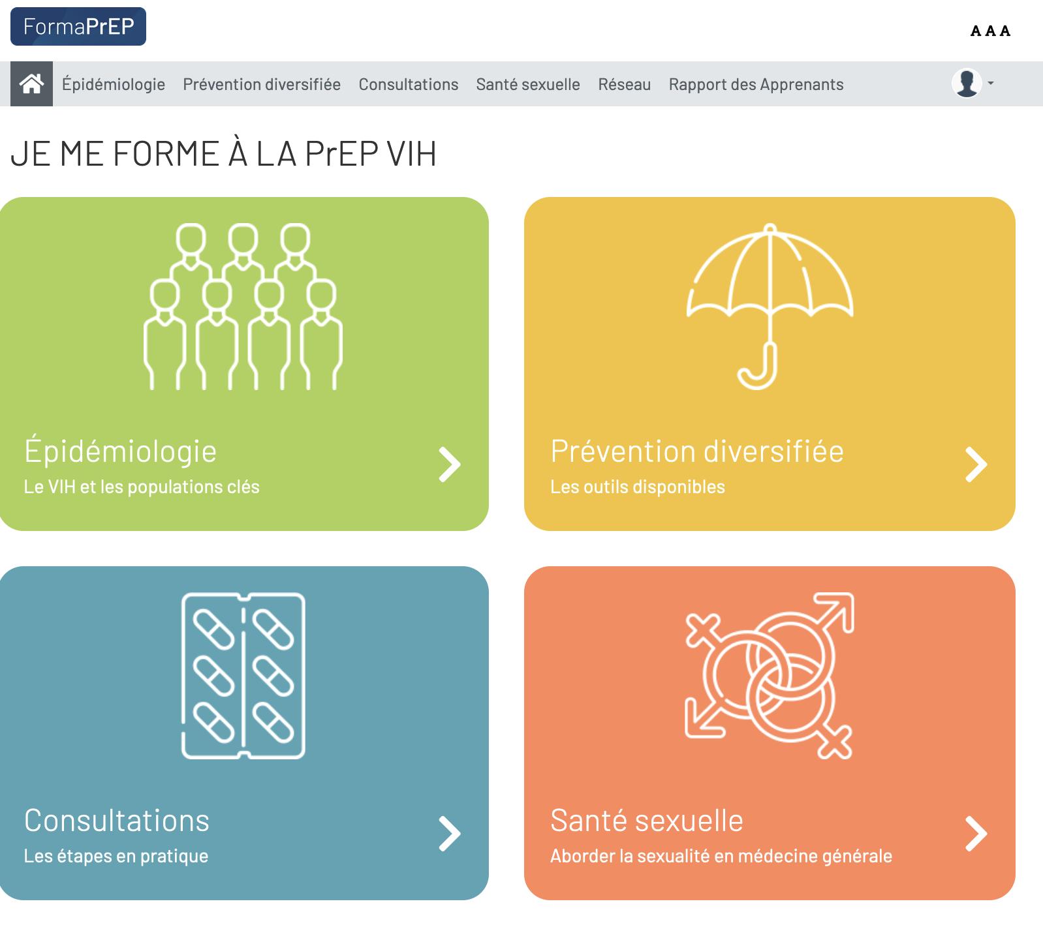
Pour aller plus loin :

Slide 78
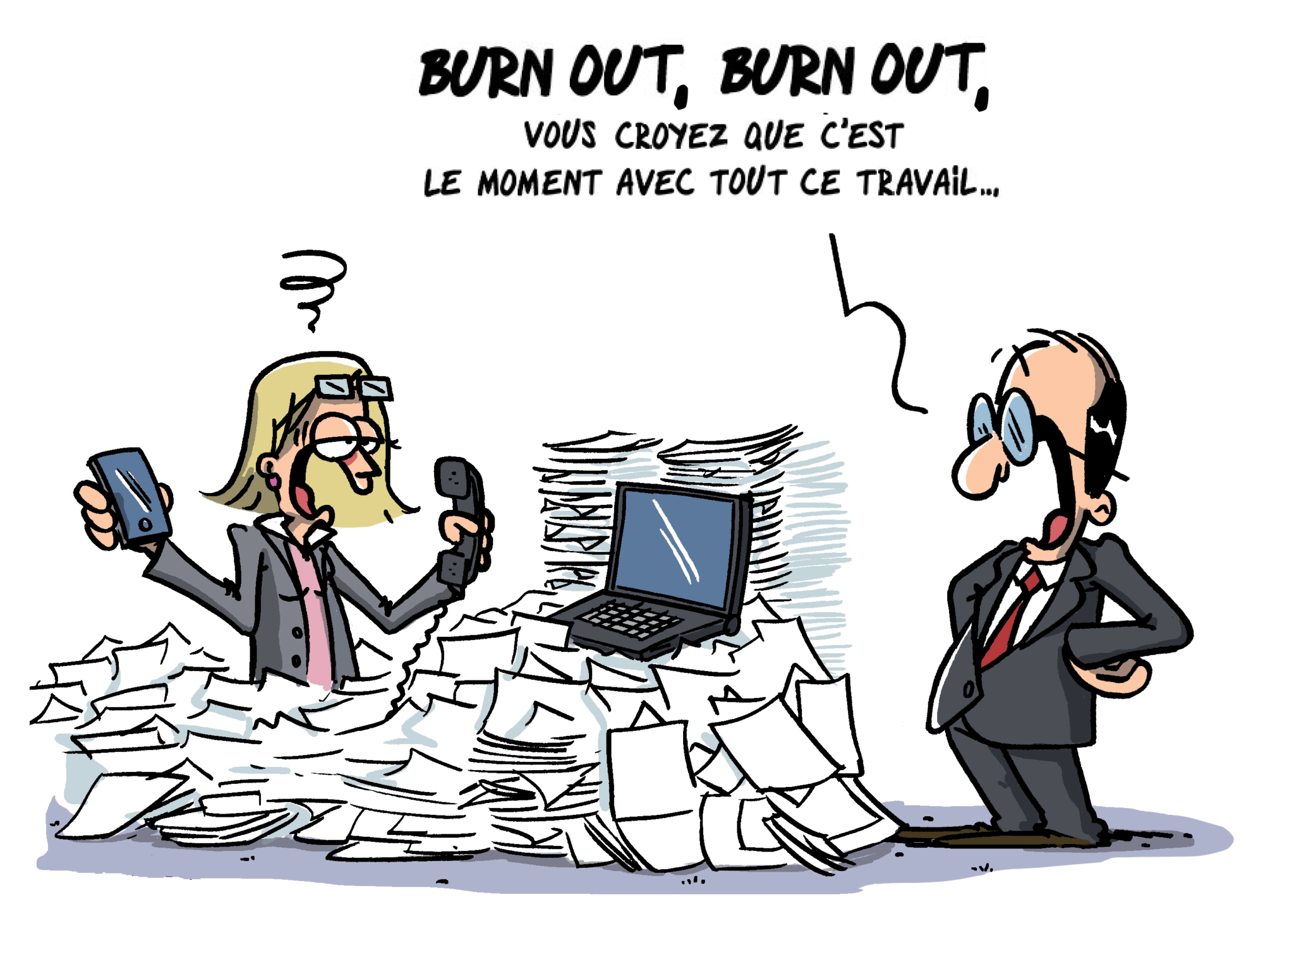
Scoop !
Les recommandations d’experts nationales sont en cours de rédaction !
  VIH
  IST
  Hépatites
  Une nouvelle version pour 2022, promis !

Slide 79
Remerciements
Charles Cazanave, CHU de Bordeaux, Centre de référence IST
Cécile Bébear, CHU de Bordeaux, Centre de référence IST
M.-N. Hilleret, Hépatologie, CHU de Grenoble

Slide 80
Back-Up

Slide 81
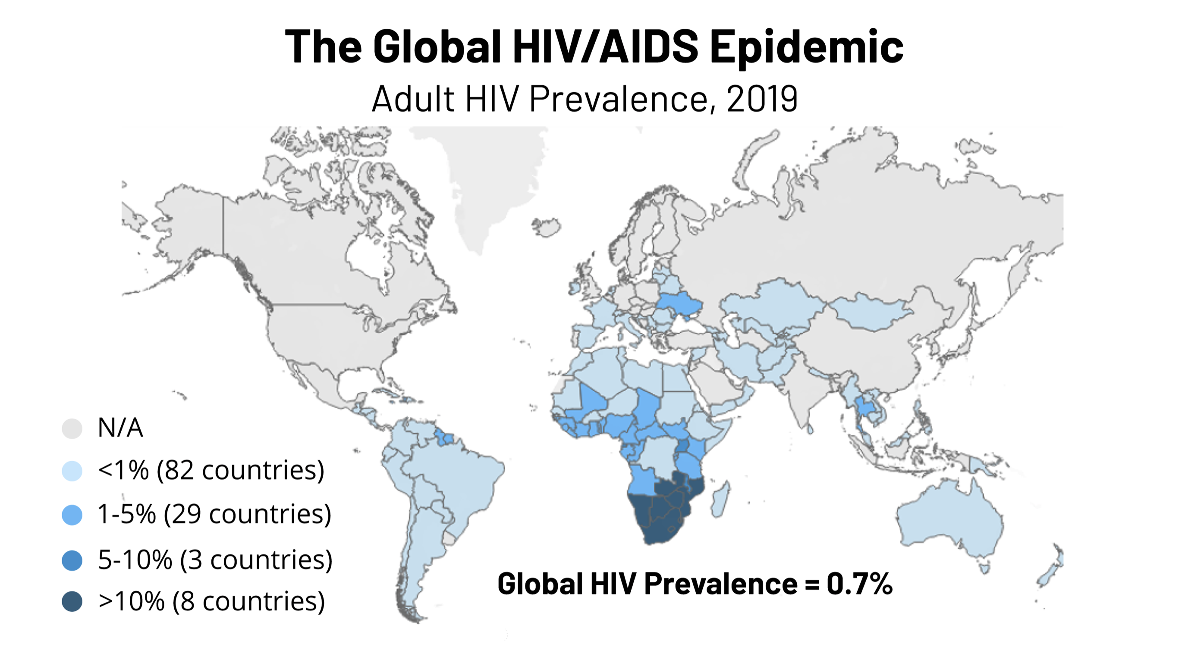

Slide 82
Traitements de 1ère ligne en Bretagne en 2020
 |  | Nombre | %
INHIBITEURS D'INTÉGRASES |  | 61 | 67 %
Bictégravir / emtricitabine / ténofovir |  | 48 | 53 %
Raltégravir avec emtricitabine / ténofovir |  | 3 | 3 %
Dolutégravir avec | emtricitabine / ténofovir | 4 | 4 %
 | abacavir / lamiduvine | 4 | 4 %
 | lamiduvine | 2 | 2 %
INHIBITEURS DE PROTÉASES |  | 7 | 8 %
Darunavir/r avec | emtricitabine / ténofovir | 6 | 7 %
 | raltégravir / ténofovir | 1 | 1 %
AUTRES |  | 23 | 25 %
Rilpivirine / emtricitabine / ténofovir |  | 9 | 10 %
Autres combinaisons |  | 14 | 15 %
TOTAL DES COMBINAISONS |  | 91 | 100 %

Slide 83
Situations particulières pour la Syphilis
Femmes enceintes
  Aucune autre alternative que la pénicilline G
    Désensibilisation si nécessaire
Allergie aux bêta-lactamines
  Doxycycline (attention à la minocycline particulièrement sur peaux noires, DRESS)
  Azithromycine : trop de résistances acquises (mutation A2058G)
  Désensibilisation
Neurosyphilis
  Péni G IV : 20 MUI IVSE/24h
    10-15 jours
    Pas de nécessité d’hospitalisation : perfusion sur infuseur/12h
  Ceftriaxone aussi efficace que PéniG dans les neurosyphilis précoces
Notes:
Traitement prolongé car lente division des tréponèmes (~ 30h)
Taux tréponémicides rarement atteints dans le LCR avec la BPG
Alternative Ceftriaxone en cas d’allergie vraie: peu de données, aller vers la désensibilisation +++

Slide 84
Hépatite B: épidémiologie
257 millions de porteur d’AgHbs (3,5%)
En 2017: 1,1millions de nouvelles infections
Mortalité:
  Entre 500.000 et 1,2 millions de décès/an
  90.000 décès /an en Afrique sub saharienne
  2,7 millions coinfections VHB-VIH (7,4%)
  Dont 71% en Afrique subsaharienne

Slide 85
Épidémiologie de l’hépatite B en France
Prévalence de l’AgHBs estimée sur un échantillon de 14.416 assurés sociaux (2004)
Prévalence Ag HBs : 0,65% (280.821 personnes)
– Homme : 1,1% femme : 0,21%
– Bénéficiaires CMU : 1,8%
Prévalence ds Ac anti-HBc : 7,3%
20% des 6.000 nouveau-nés/an de mère HBs+ échappent à la vaccination →infectés chroniques
En 2001: taux de décès attribuable au VHB: 2,2/100.000, soit 1327 décès
Nombre de cas d’hépatite B aiguës symptomatiques : 1021 à 1622 / an
44,8% des personnes porteuses de l’Ag HBs connaissent leur statut
BEH 2009; Mai, 20-21, BEH 2013; Mai, 210-213; BEH 2016; Mai, 237-243

Slide 86
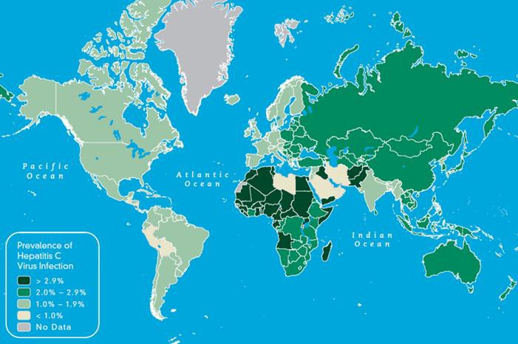

Slide 87


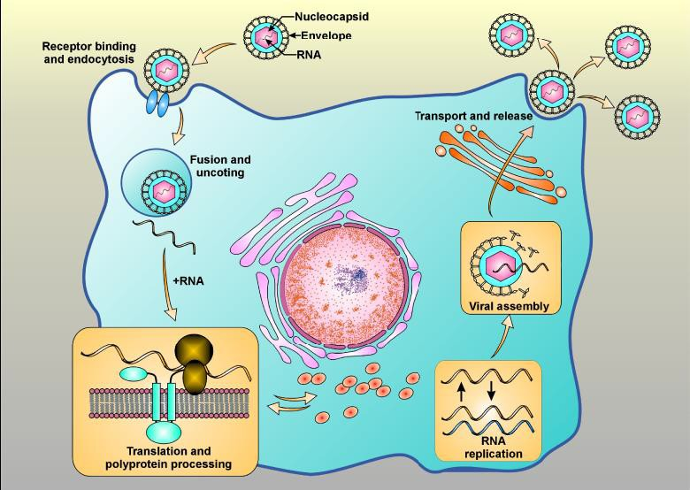















Les cibles potentielles des agents antiviraux
Inhibiteurs d’entrée
Inhibiteurs de relargage
Inhibiteurs d’assemblage
Paritaprevir Simeprevir Voxilaprevir Glecaprevir
Inhibiteurs de protéase NS3A4
Inhibiteurs de polymérase NS5B
Sofosbuvir Dasabuvir
Daclatasvir
ledipasvir
ombitasvir
Pibrentasvir
Inhibiteurs de NS5A
Inhibiteurs d’hélicase NS3
Cyclophiline B
Asselah T et al. Liver International 2009

